Slide 1
Города воинской славы России часть 2
Руководитель проекта
учитель начальных классов
Корепанова Н.В.
2 кадетский класс
МАОУ «СОШ № 40»
г. Чебоксары

Slide 2
Положение об условиях и порядке присвоения почётного звания Российской Федерации «Город воинской славы» утверждено указом Президента Российской Федерации
от 1 декабря 2006 года № 1340.
Город воинской славы — почётное звание Российской Федерации, установлено федеральным законом от 9 мая 2006 года № 68-ФЗ «О почётном звании Российской Федерации „Город воинской славы“»
Это почётное звание вручается за мужество, стойкость и массовый героизм, проявленные защитниками города, в борьбе за свободу и независимость Отечества.

Slide 3
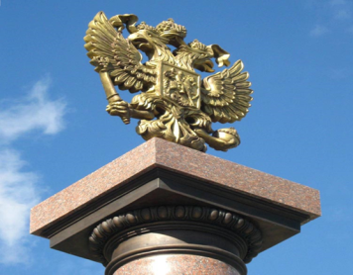
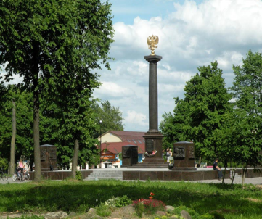
Звание «Город воинской славы» присваивается за отличия проявленные жителями города при защите Отечества. В городах удостоенных этого звания устанавливается гранитная стела увенчанная гербом России, в нижней части которой помещаются картуши с гербом города и текстом наградного указа.

Slide 4
Звание было присвоено 45 городам Российской Федерации.
Впервые, оно было присвоено 27 апреля 2007 года городам Белгороду, Курску, Орлу, а в последний раз — 6 апреля 2015 года городам Старая Русса, Гатчина, Петрозаводск, Грозный и Феодосия

Slide 5
Список городов Воинской славы (I I часть)
Старый Оскол
Хабаровск
Елец
Кронштадт
Архангельск
Волоколамск
Владивосток
Петрозаводск
Петропавловск- Камчатский

Slide 6
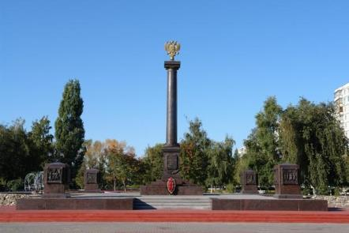
СТАРЫЙ ОСКОЛ
Старый Оскол - административный центр Старооскольского района Белгородской области расположен на Среднерусской возвышенности.
Президент Российской Федерации Дмитрий Медведев 5 мая 2011 года подписал указ №588 о присвоении городу Старый Оскол за мужество, стойкость и массовый героизм, проявленные защитниками города в борьбе за свободу и независимость Отечества, почетного звания "Город воинской славы".

Slide 7
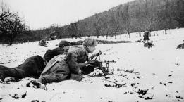
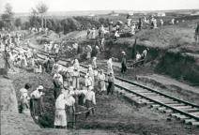
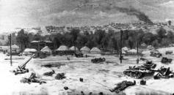
Жестокие бои под Старым Осколом начались летом 1942 года. Утром 28 июня после артиллерийской и авиационной подготовки соединения армейской группы «Вейхс» перешли в наступление против войск левого крыла Брянского фронта. Продолжая наступление, 6-я немецкая армия 3 июля соединилась в районе Старого Оскола с венгерскими войсками, замкнув кольцо. В итоге 6 дивизий 40-й и 21-й армий оказались в окружении, оккупация продолжалась 7 месяцев.
В ожесточённых боях на всей территории Старооскольского района погибло около 7 тысяч советских воинов. Подвиг совершили в дни освобождения города 17 советских воинов-бронебойщиков 40-й армии у разъезда Набокино, в 8 км от Старого Оскола, повторив подвиг панфиловцев. Они сдержали натиск вражеской колонны, состоявшей из 500 гитлеровцев, стремившихся вырваться из окружения.
Освобождение города началось 24 января 1943 года. 29 января 1943 года войсками Воронежского фронта в районе Старого Оскола и Горшечного была окружена крупная группировка противника общей численностью до 20 000 человек. В результате боёв из её состава было уничтожено около 5000 и взято в плен 8050 человек. Город был мощным узлом сопротивления, который обороняла 26-я немецкая пехотная дивизия под командованием генерала Гольвитцера. 5 февраля 1943 года бойцы 107-й стрелковой дивизии (генерал-майор Бежко, Пётр Максимович) 40-й армии решительным штурмом освободили Старый Оскол, потеряв практически половину личного состава — более 4000 человек.
8 июня 1943 года вышло Постановление Государственного комитета обороны о строительстве железнодорожной линии Старый Оскол — Ржава с 15 июня по 15 августа с привлечением к строительству всех сил и материальных ресурсов. С введением в эксплуатацию этой линии Воронежский фронт получал самостоятельную магистраль, которая выходила на линию Курск — Белгород и на ветку Ржава — Обоянь. «Дорога Мужества», как её потом назвали, была построена за 32 дня. Всего было уложено 95 километров железнодорожного полотна шириной 5 м, сооружено 10 мостов, построено 56 различных сооружений с подъездными путями.

Slide 8
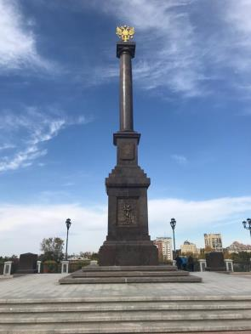
ХАБАРОВСК Расположен неподалеку от российско-китайской границы, на правобережье реки Амур и назван в честь землепроходца и исследователя XVII века Ерофея Хабарова.
3 ноября 2012 года Президент Российской Федерации Владимир Путин подписал указ о присвоении Хабаровску звания «Город воинской славы».

Slide 9
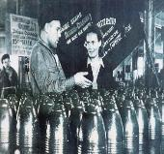
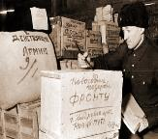
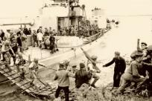
В годы Великой Отечественной войны в ряды действующей армии были призваны около 90 тысяч жителей города. В целом на Западный фронт, против войск фашистской Германии, были направлены 22 дивизии, 19 бригад и авиационных частей. Тысячи хабаровчан награждены орденами и медалями, 42 человека стали Героями Советского Союза. 28 дальневосточных соединений и частей, наиболее отличившихся в боях с немецко-фашистскими захватчиками, удостоены почетных наименований и наград. Четырнадцать дивизий, три бригады, два авиационных полка стали гвардейскими.
В годы Великой Отечественной войны хабаровчане с
честью выдержали суровый экзамен: в кратчайшие
сроки промышленность и транспорт были переведены
на военный лад и обеспечивали растущие нужды фронта.
Значительный вклад внесли хабаровские соединения и части в разгром милитаристской Японии в августе - сентябре 1945 года, чтобы победоносно завершить Вторую мировую войну. Воинская храбрость и отвага тысяч хабаровчан на Дальневосточном фронте отмечена боевыми наградами.

Slide 10
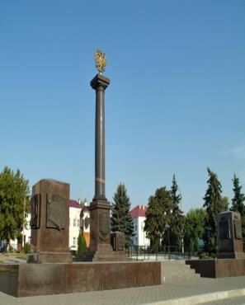
ЕЛЕЦ Старинный русский город Елец расположен на юго-восточной окраине Средне – Русской возвышенности, на границе лесостепи и степи. Река Быстрая Сосна делит его на две части – левобережную, более старую, и правобережную.
За мужество, стойкость и массовый героизм, проявленные защитниками города в борьбе за свободу и независимость Отечества 8 октября 2007 г. Указом Президента Российской Федерации №1347 г. Ельцу присвоено почетное звание Российской Федерации «Город воинской славы».

Slide 11
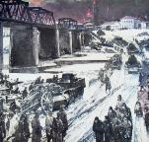
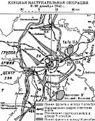
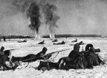
В годы Великой Отечественной войны Елец оказался в эпицентре событий, встав на пути у немецкого войска, надвигающегося на Москву. В ключевой момент исторического сражения под Москвой 1941 года армией Юго-Западного фронта успешно была проведена наступательная операция (с 6 по 16 декабря), которую ознаменовали "Елецкая". Её целью было окружить врага на елецкой территории и уничтожить, а также контратаковать тылы 2-ой немецкой танковой армии. В результате неожиданных и оперативных действий достигнута одна из первых крупных побед Советской армии. В ходе операции были освобождены около 400 населенных пунктов, более тысячи единиц военной техники уничтожено. 9 декабря Елец был освобожден от фашистской оккупации.
Тысячи ельчан участвовали в боевых действиях, свыше 8 тысяч награждены орденами и медалями, несколько ельчан были удостоены звания Героя Советского Союза. Наши земляки прошли с боями по всем фронтовым дорогам до Кенингсберга, Праги, Вены, Варшавы, Берлина и на колонне рейсхтага оставили надпись: "Мы из Ельца!".

Slide 12
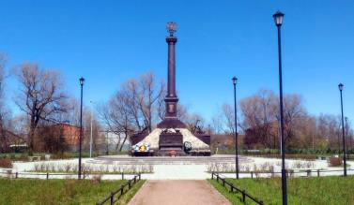
КРОНШТАДТ Самый удаленный и необычный из семи пригородов Санкт-Петербурга. Расположенный на острове Котлин в Финском заливе, город на протяжении всей своей истории служил морским щитом Санкт-Петербурга и столицей Балтийского флота России.
18 мая 1954 года
Кронштадтская крепость в связи с 250-летием была награждена орденом Красного Знамени.
26 января 1984 года
Кронштадт за боевые и трудовые заслуги перед Родиной и в связи с 40-летием полного освобождения Ленинграда от вражеской блокады в годы Великой Отечественной войны награжден вторым орденом Красного Знамени.
27 апреля 2009 года
Указом Президента России Д. А. Медведева
Кронштадту за мужество, стойкость и массовый героизм, проявленные их защитниками в борьбе за свободу и независимость Отечества, присвоено почетное звание
"Город воинской славы".

Slide 13
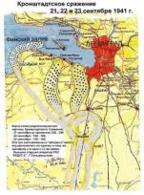
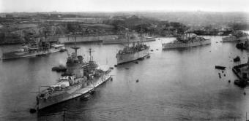
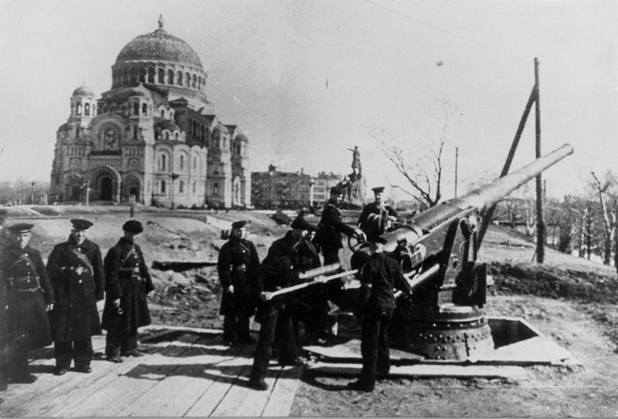
В период Великой Отечественной войны Кронштадт прикрывал Ленинград со стороны моря: уже летом 1941 дальнобойная артиллерия Кронштадтской крепости и корабли Балтийского флота вели огонь по немецко-фашистским войскам, продвигавшимся к Ленинграду. В конце августа из Таллина в Кронштадт прорвались около 140 советских кораблей и судов. На берегу залива южнее Кронштадта образовался Приморский или Ораниенбаумский плацдарм, на котором оборонялись части 8-й армии. Весь период блокады Ленинграда Кронштадт подвергался массированным бомбардировкам и артобстрелам и был сильно разрушен, но тем не менее продолжали действовать ремонтная база кораблей Балтийского флота, лаборатория по размагничиванию судов и база подводных лодок, топивших вражеские транспорты и боевые корабли в Финском заливе и Балтийском море.

Slide 14
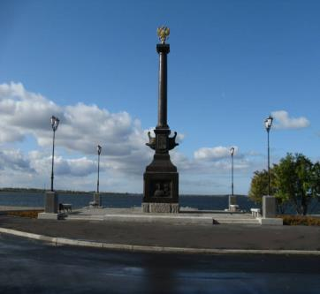
АРХАНГЕЛЬСК Самый крупный город на севере европейской части России, в устье Северной Двины, в 30-35 километрах от впадения её в Белое море.

Slide 15
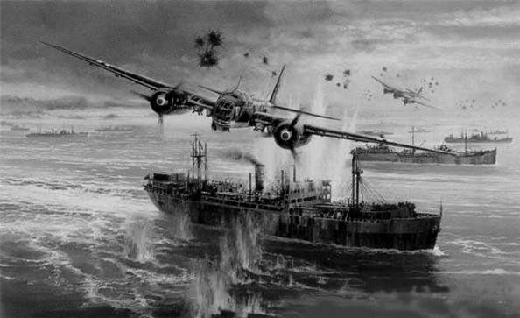
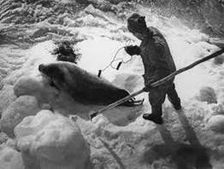
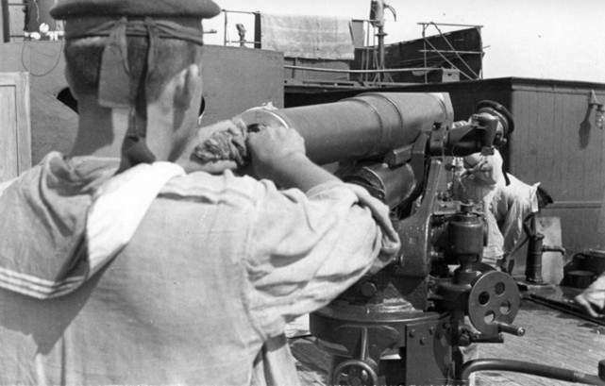
Во время Великой Отечественной войны в столице Поморья умерло 38 тысяч жителей города. Перевозя тысячи тонн продовольствия для страны, Архангельск при этом голодал. Норма выдачи хлеба едва превышала пайку в блокадном Ленинграде — 125 граммов. Архангелогородцев спасло от голодной смерти мясо и жир тюленя.
В годы войны на Соловецких островах была создана школа юнг. За три выпуска школа подготовила более четырех тысяч рулевых, сигнальщиков, мотористов, радистов, боцманов, электриков и акустиков.
Особый вклад в победу над врагом внесли трудящиеся Архангельска. В городе было налажено производство аэросаней,
минометов, огнеметов, корпусов мин, авиабомб, гранат и других видов боевого оружия и снаряжения.
С первых дней Великой Отечественной войны город оказался в положении прифронтового. Практически ежедневно над ним кружили немецкие самолеты. Только за июнь 1941- июнь 1943 гг. над территорией Архангельского дивизионного района ПВО было зафиксировано 465 полетов вражеской авиации. А в августе-сентябре 1942 г. с приходом в город очередного каравана PQ-18 Архангельск был подвергнут массированным бомбардировкам.
Северные конвои Второй мировой войны проходили из Великобритании и США в северные порты СССР — Архангельск и Мурманск. Всего с августа 1941 года по май 1945 года было проведено 78 конвоев. В сумме около 1400 торговых судов доставили важные военные материалы в СССР. Самый первый конвой, получивший кодовое имя «Дервиш».

Slide 16
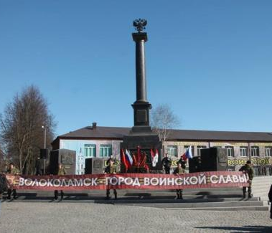
ВОЛОКОЛАМСК Город областного подчинения в Московской области России, административный центр Волоколамского городского округа, историческое поселение, имеющее особое значение для истории и культуры Московской области.
25 марта 2010 года Волоколамску за проявленные его жителями мужество и стойкость при обороне Отечества в труднейший период Великой Отечественной войны было присвоено звание
«Город воинской славы».

Slide 17
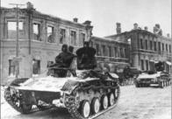
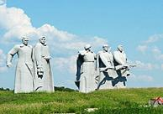
Важное военно-стратегическое расположение Волоколамска и в дальнейшей повлияло на ход истории Российского государства. Город много раз становился на пути неприятеля, защищая Отечество. Это происходило во время войны 1812 года, таким же героическим город вписан и в летопись Великой Отечественной войны 1941-1945 гг. Тысячи жителей города ушли добровольцами на фронт в первые дни боёв. Волокогородцы, оставшиеся в городе, вступали в строительные батальоны, проводившие работы по сооружению оборонительных коммуникаций – дотов, дзотов, противотанковых рвов, лесных завалов.
В тяжелейший период обороны Москвы Волоколамск находился на линии ожесточенных боёв. Гитлеровское командование считало приоритетным захват ключевого Волоколамского укрепрайона, так как прорыв обороны в этом месте открывал северо-западное направление движения на Москву. Командующий в то время Западным фронтом генерал армии Г.К.Жуков, возложил оборону Волоколамска на 16-ю армию, ведомую генерал-лейтенантом К.К. Рокоссовским.
16 октября 1941 года на Волоколамском направлении завязались тяжелые, ожесточенные бои. Немецко-фашистские захватчики планировали любой ценой, молниеносно прорваться к Волоколамскому шоссе и двинуться в сторону Москвы. На их пути встали непреодолимой преградой бойцы Панфиловский дивизии, сдержавшие наступление многократно превосходящего их по силе врага. 27 октября 1941 года, после решения гитлеровского командования о введении в бой резервных сил, противнику удалось захватить город. День 16 ноября 1941 года, когда немецко-фашистские войска приступили к новому наступлению на Москву, вошел в историю Великой Отечественной войны, как день незабвенного героизма 28 бойцов Панфиловский дивизии при обороне Волоколамского шоссе.
32 дня шла ожесточенная битва с врагом. Несмотря на превосходящие силы в живой силе и технике, захватчикам не удалось в кратчайшие сроки преодолеть линию обороны на Волоколамском направлении и пробиться к Москве. С приходом зимы, в начале декабря 1941 года советские войска приступили к контрнаступлению, и 20 декабря Волоколамск был освобожден от немецко-фашистских агрессоров.

Slide 18
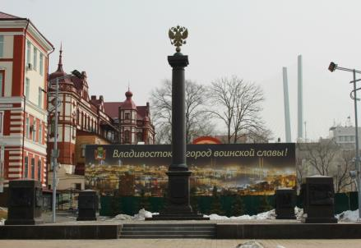
ВЛАДИВОСТОК Город-порт на побережье Японского моря, ворота России в Азиатско-Тихоокеанский регион. Расположен на побережье Японского моря на полуострове Муравьева-Амурского.
4 ноября 2010 года
За мужество, стойкость и массовый героизм, проявленные защитниками города в борьбе за свободу и независимость Отечества, присвоить
г. Владивостоку
почётное звание Российской Федерации «Город воинской славы»

Slide 19
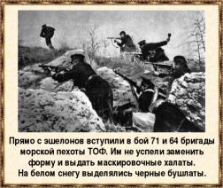
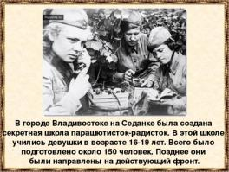
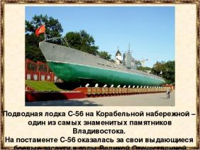
Владивостокцы сражались за Родину и на всех фронтах Великой Отечественной войны: 96-я сталинская отдельная дивизия из пограничников и моряков-тихоокеанцев прославилась под Сталинградом, 102-я дивизия НКВД из пограничников Приморья и Хабаровска прославилась на Курской дуге и в наступательных операциях до Берлина, матросы и офицеры с Русского острова боролись с японскими милитаристами. Командиры Хасанского и Уссурийского полков Матронин и Кузнецов стали Героями Советского Союза посмертно. Еще 45 тысяч приморцев не вернулись с этой войны.
Легендарная подводная лодка Тихоокеанского флота С-56 считается самой результативной лодкой в ВОВ по количеству потопленных целей. Неприятель боялся точности и несокрушимости ее экипажа. Германское командование 18 раз объявляло, что С-56 больше не существует, однако субмарина продолжала свою героическую деятельность и выведена из состава флота была только в 1955 г.
Во время войны через Владивосток из США для нужд фронта по ленд-лизу поставлялись военная техника, боеприпасы, гуманитарная помощь. Героические рейсы совершали суда «Дальневосточного пароходства» и других морских организаций Владивостока.

Slide 20
ПЕТРОЗАВОДСК
Старинный город на северо-западе России. Петрозаводск, ровесник и почти тезка Петербурга, был основан в устье реки Лососинки, на берегу Онежского озера, по велению Петра I, и тоже назван в честь царя-реформатора.
6 апреля 2015 года
Указом Президента Российской Федерации
В.В. Путина
за мужество, стойкость и массовый героизм, проявленные защитниками городов в борьбе за свободу и независимость Отечества, Петрозаводску присвоено Почётное звание Российской Федерации «Город воинской славы».

Slide 21
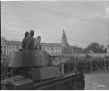
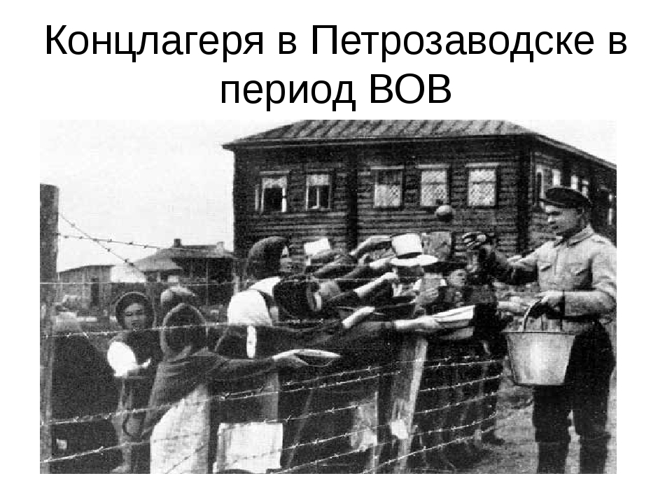
В ночь с 30 июня на 1 июля 1941 г. финские войска перешли границу СССР. В приграничных районах Карелии начались ожесточённые бои. В июле 1941 г. основные силы финской Карельской армии вышли к Ладожскому озеру и развернули наступление одновременно на трёх направлениях: Петрозаводском, Олонецком и Сортавальском. 23 августа 1941 г. из состава Северного фронтов выделился Карельский фронт. Из всех советских фронтов Великой Отечественной войны он действовал самое продолжительное время (3,5 года), на самом большом расстоянии (1,5 тыс. км), в условиях сурового климата и бездорожья. Главной задачей Карельского фронта была оборона Карелии и Заполярья.
2 октября 1941 года Петрозаводск в результате боёв был оккупирован финской Карельской армией (Karjalan armeija).В специальном приказе Маннергейма взятие столицы Карелии называлось самым крупным, решающих успехом армии.
В Петрозаводске и на прилегающих территориях во время оккупации действовало 10 концентрационных лагерей, первый из которых был открыт 14 октября 1941 года.
Оккупация длилась 1000 дней —
сентябрь 1941 — июнь 1944 года.
Летом 1944 года началась Выборгско-Петрозаводская наступательная операция. 20 июня Красная армия взяла Выборг, а на следующий день перешла в наступление в Восточной Карелии, где начала теснить войска финской Олонецкой группы. Финны отступали в некоторых местах без боя, и 28 июня 1944 года части Красной армии освободили Петрозаводск.

Slide 22
ПЕТРОПАВЛОВСК-КАМЧАТСКИЙ Крупный российский город, раскинулся на чарующих своей красотой берегах Авачинской бухты,на побережье Тихого океана. Неподалеку от города находятся знаменитые вулканы – Корякская сопка и Авачинская сопка, Мутновский вулкан, а также Горелый и Вилючинский вулканы.
31 октября 1972 года Петропавловск-Камчатский был награждён орденом Трудового Красного Знамени.
3 ноября 2011 года
За мужество, стойкость и массовый героизм, проявленные защитниками города в борьбе за свободу и независимость Отечества, присвоить
г. Петропавловску-Камчатскому
почётное звание Российской Федерации «Город воинской славы»

Slide 23
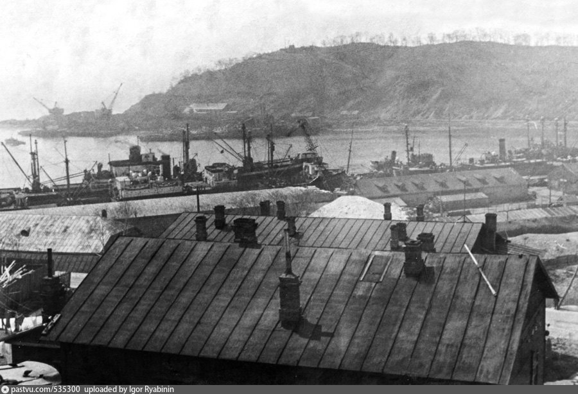
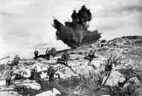
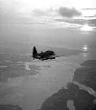
В годы Великой Отечественной войны выросло значение Камчатки как стратегически важного пункта, стремительное развитие получило военное обеспечение района. В это время усиленными темпами был построен морской порт, который работал в том числе на получение американской помощи по ленд-лизу.
В 1854 году военные суда Великобританиии ее союзника Франции, вошли в Авачинскую бухту. Петропавловск выдержал защиту в течение 10 дней и заставил отступить врага. С численностью 988 человек и 68 прибрежных орудий против 6 фрегатов, 212 орудий и 2.540 человек Британского и Французского эскадрона, Петропавловский гарнизон во главе с генералом В.С. Завойко отразили множество нападений. Когда все береговые орудия были разбиты, и только 300 человек остались в живых, отряды Российской армии отбили нападение десанта. 26 августа англичане и французы покинули Авачинскую бухту .
Особая героическая страница в жизни г. Петропавловска – Курильский десант 1945 г. Эту сложнейшую боевую операцию было намечено провести силами Камчатского оборонительного района во главе с генерал-майором А. Р. Гнечко и Петропавловской военно-морской базы под командованием капитана 1-го ранга Д. Г. Пономарева.
Операция поучительна тем, что была подготовлена в ограниченные сроки, искусно выбрано направление главного удара, хорошо организовано взаимодействие сухопутных войск, авиации и флота. При подготовке операции был создан объединенный орган (штаб) высадки из представителей штабов Камчатского оборонительного района, Петропавловской ВМБ и 128-й авиадивизии.
На о. Матуа существовал уникальный аэродром, действующий в любое время года. Под бетонным покрытием были проложены трубы с термальной водой, которые препятствовали оледенению взлетно-посадочной полосы. Расположение аэродрома позволяло осуществлять взлет и посадку самолетов даже в ураганный ветер. Таким образом, обеспечивалось надежное рабочее состояние аэродрома с учетом природных условий острова.

